Slide 1


SICO
University
Sico
Campus
Next.js 全栈应用开发 (2)
从 React 到 Next.js
zzzhizhi

Slide 2
React 核心概念

Slide 3
React 核心概念
组件（component）
属性（prop）
状态（state）

Slide 4
使用组件构建 UI

Slide 5
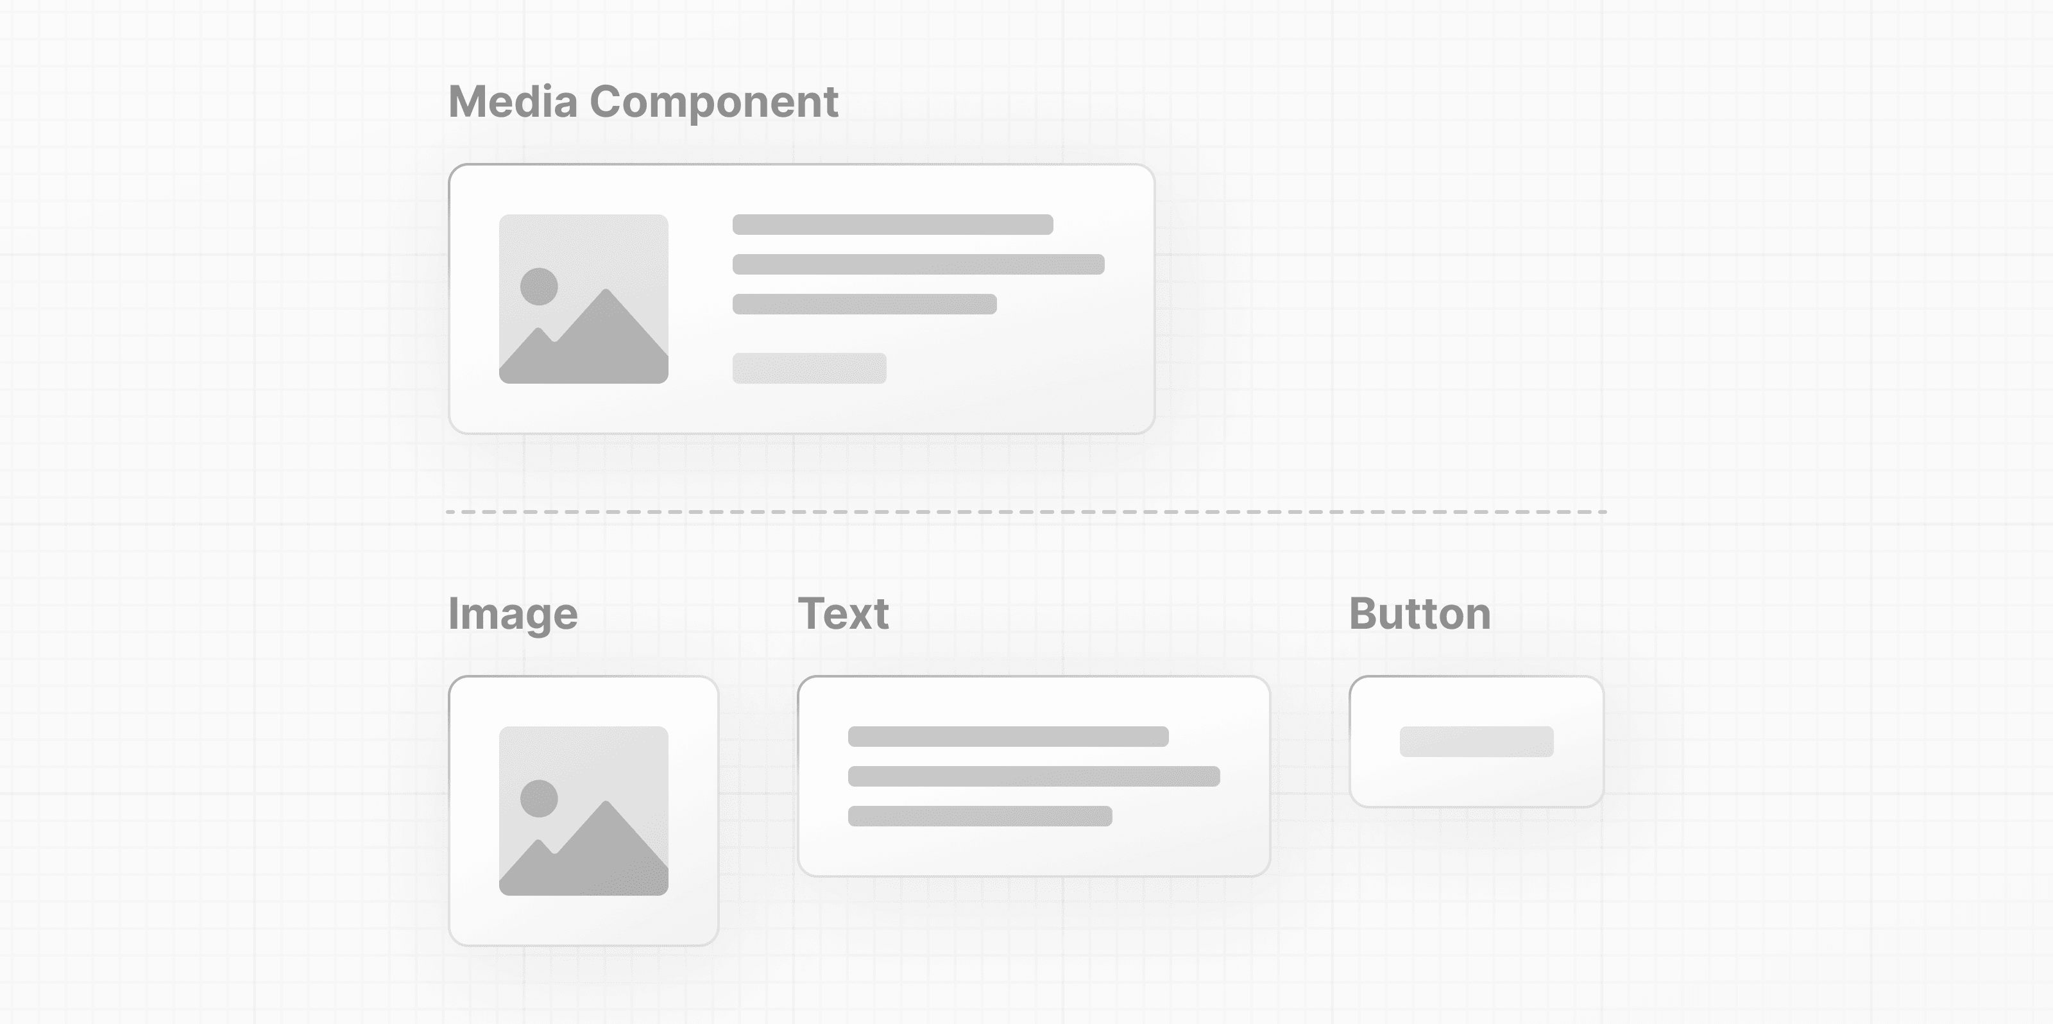
使用组件构建 UI

Slide 6
创建组件

Slide 7
嵌套组件

Slide 8
组件树

Slide 9
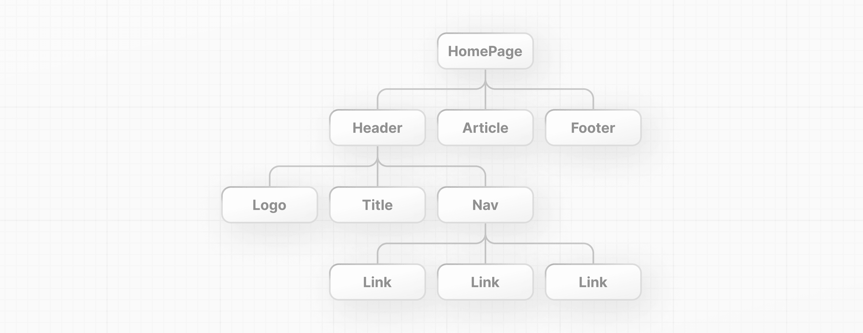
组件树

Slide 10
使用属性显示数据

Slide 11
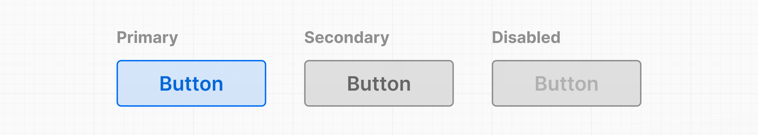
使用属性显示数据

Slide 12
使用属性

Slide 13
在 JSX 中使用变量

Slide 14
遍历列表

Slide 15
添加交互性与状态

Slide 16
监听事件

Slide 17
处理事件

Slide 18
状态和钩子（hooks）

Slide 19
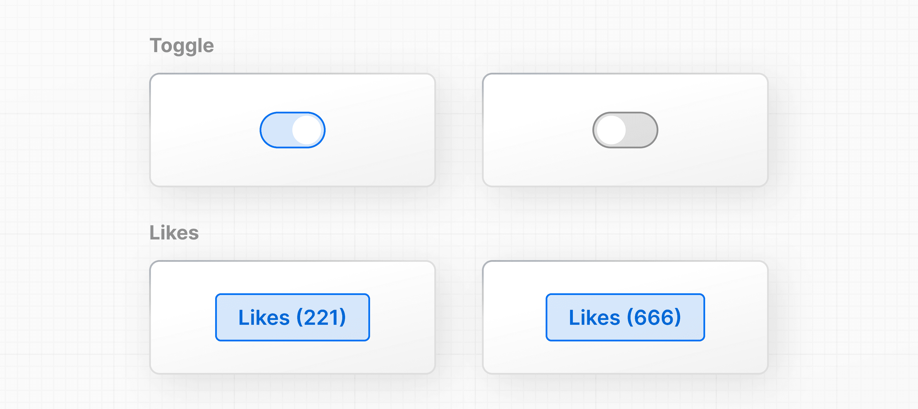
状态和钩子（hooks）

Slide 20
从 React 到 Next.js

Slide 21
SICO
University
Sico
Campus
Next.js 全栈应用开发 (2)
从 React 到 Next.js
zzzhizhi

